Slide 1





PROGETTO LAUREE SCIENTIFICHE
Donne e STEM:
Dentro gli stereotipi di genere.
Progetto Alternanza scuola-lavoro in collaborazione con il Dipartimento di Scienze Economiche, Aziendali e Statistiche dell'Università di Palermo.

Slide 2






Indice
Sezione 1- I punti di partenza.
1.1) Definizione “stereotipi di genere”.
1.2) Com’è nata l’idea del progetto.
1.3)Obiettivi della ricerca.
1.4)Organizzazione del lavoro.
Sezione 2- Analisi e interpretazione dei dati.
2.1) Conteggio totale docenti universitari.
2.2)Tassi M/F a Bologna e a Palermo nel 2000 e nel 2016
2.3) Conteggio docenti universitari Palermo 2000/2016.
2.4) Conteggio docenti Bologna 2000/2016.
2.5) Tassi M/F distinti per livelli gerarchici
2.6) Tassi M/F distinti per Aree disciplinari.
2.7) Tassi M/F per discipline STEM distinti per livelli gerarchici.
Sezione 3- Considerazioni conclusive
3.1) Limiti e opportunità di quanto fatto.

Slide 3



1.1)Cosa si intende per stereotipo di genere?
Insieme coerente e abbastanza rigido di credenze, spesso non supportate da alcuna evidenza scientifica, che riguardano il modo di concepire il femminile e il maschile, e che influenzano ogni individuo nel suo modo di percepire ed avere aspettative nei confronti di se stesse/i o degli altri in quanto semplici membri di uno dei due generi.

Slide 4





1.2) Com’è nata l’idea del progetto?
Letteratura di riferimento
Analisi dati dell’ISTAT
Elena Gianini Belotti
“Dalla parte delle bambine”
“ Come cambia la vita delle donne? 2004-2014 “
Esiste una differenza di genere nella distribuzione dei docenti nelle aree disciplinari e nei livelli gerarchici?
Come è quantitativamente questa differenza? Dove è più forte?

Slide 5




1.3) Qual è il nostro obiettivo?
Suddivisione Aree Disciplinari in Macrosettori numerati
Valutare e misurare la discriminazione di genere al variare del tempo, delle aree geografiche secondo le aree disciplinari e i livelli gerarchici.
Genere
Anno (2000/2016)
Ateneo(Bologna,Palermo).
Fasce suddivisione in:
Ricercatori
Associati
Ordinari
Variabili di interesse
1 | 2 | 3 | 4 | 5 | 6
Biologia | Ingegneria | Medicina | Giurisprudenza | Scienze Sociali | Lettere
Astronomia | Architettura | Veterinaria | IUS | Economia | Filosofia
Agraria |  | Farmacia |  | Scienze Politiche | MEDR
Fisica |  | Scienze biologiche |  | Scienze Aziendali | Lingue
Matematica |  | Neuromotorie
Chimica
Informatica

Slide 6













Come abbiamo organizzato il lavoro?
1.4)
Definizione obiettivo e oggetto di ricerca
Strumenti: Excel
Raccolta dati MIUR docenti universitari
Luoghi di Ricerca:
Aula d’informatica del liceo A.Einstein.
Università degli studi di Palermo, presso il dipartimento di scienze economiche.
Selezione del campione
Classificazione dati secondo variabili di interesse
Divisione in gruppi
Analisi dei dati
Stesura del report

Slide 7

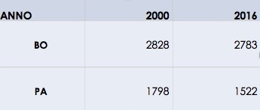
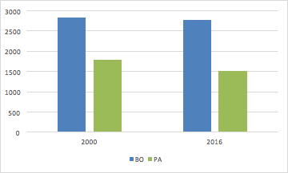
2.1)
Conteggio totale docenti universitari 2000/2016.
E’ evidente che,rispetto alla geografia, si ha:
Un maggior numero di docenti a Bologna sia nel 2000 che nel 2016
pari rispettivamente a 2828 e 2783.
Un minor numero di docenti a
Palermo che, nel 2000, sono 1798
mentre sono 1522 nel 2016 .
E’ possibile quindi notare come nel tempo si sia verificato un calo dei docenti in entrambi gli atenei.

Slide 8


Tassi M/F a Bologna e a Palermo
2.2)
BOLOGNA | 2000 | 2016
M | 1963 | 1693
F | 865 | 1090
M/F | 2,27 | M/F | 1,55
Palermo | 2000 | 2016
M | 1272 | 977
F | 526 | 545
M/F | 2,42 | M/F | 1,79
Bologna 2000: per ogni 10 femmine ci sono 23 maschi
Bologna 2016: per ogni 10 femmine ci sono 15 maschi
Palermo 2000: per ogni 10 femmine ci sono 24 maschi
Palermo 2016 per ogni 10 femmine ci sono 18 maschi
Da questi dati si può dedurre che, benché la differenza di genere sia meno marcata a Bologna, si sta verificando una diminuzione dei rapporti M/F che sta procedendo di pari passo nelle due città.

Slide 9

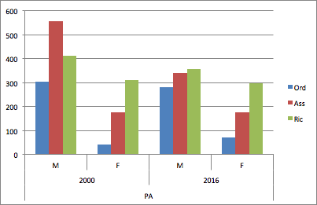
2.3)
Conteggio docenti Palermo 2000/2016.
 |  |  | Ordinari | Associati | Ricercatori
PA | 2000 | M | 305 | 555 | 412
 |  | F | 40 | 176 | 310
 | 2016 | M | 281 | 339 | 357
 |  | F | 70 | 177 | 298
Nell'ateneo di Palermo il numero di femmine, durante il corso del tempo, è visibilmente aumentato solo nella fascia degli ordinari che nel 2000 è pari a 40 e nel 2016 è pari a 70.
Nelle altre fasce la presenza femminile è rimasta costante o diminuita.
Inoltre anche il numero di docenti maschi ha subito un calo in tutte le fasce scendendo per la fascia degli ordinari da 305 a 281 , per quella degli associati da 555 a 339 e per quella dei ricercatori da 412 a 357.

Slide 10
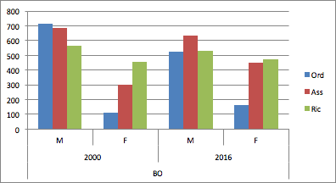
2.4)
Conteggio docenti Bologna 2000/2016.
 |  |  | Ordinari | Associati | Ricercatori
BO | 2000 | M | 713 | 685 | 565
 |  | F | 109 | 300 | 456
 | 2016 | M | 525 | 635 | 533
 |  | F | 163 | 452 | 475
A Bologna il numero di docenti femmine è aumentato in tutte le fasce :
gli ordinari donne nel 2000 sono 109. Nel 2016 sono 163.
gli associati donne nel 2000 sono 300. Nel 2016 invece sono 452.
nel 2000 i ricercatori donne sono 456. Nel 2016 sono 475.
Complessivamente si può notare un calo dei docenti maschi in ogni fascia.

Slide 11

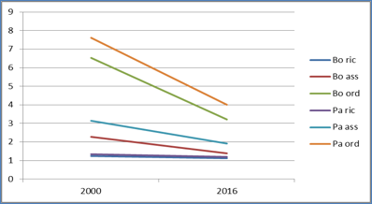
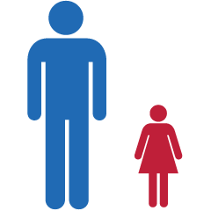
2.5)
Tassi M/F Palermo e Bologna distinti per livelli gerarchici.
L'ateneo di Bologna presenta un gap di genere minore a quello dell'ateneo di Palermo, in cui i rapporti M/F risultano numericamente più alti.
Tuttavia questo è diminuito notevolmente in entrambi gli atenei; infatti si nota che il gradiente è dimezzato: ad esempio il rapporto M/F di ordinari a Bologna è passato da 6,54 a 3,22.
 | Bo 2000 | Bo 2016 | Pa 2000 | Pa 2016
ric M VS F | 1,24 | 1,12 | 1,33 | 1,2
ass M vs F | 2,28 | 1,4 | 3,15 | 1,92
ord M vs F | 6,54 | 3,22 | 7,62 | 4,01
Resta il tasso M/F più alto nella fascia degli ordinari, che nel 2000 a Bologna è pari a 6,54 e a Palermo 7,62.
Nel 2016 invece a Bologna è 3,22 e a Palermo è 4,01.

Slide 12

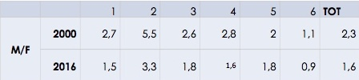
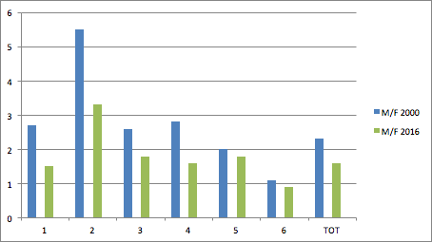
2.6)
Tassi M/F distinti per Aree Disciplinari.
Considerando anche le aree disciplinari, il rapporto M/F col valore più alto in entrambi gli anni coincide con l'area disciplinare 2 (ingegneria ed architettura): nel 2000 è pari a 5,5 mentre nel 2016 a 3,3.
Invece il più basso coincide con l'area disciplinare 6 (lettere, filosofia, lettere straniere),nel 2000 e nel 2016 risultano rispettivamente 1,1 e 0,9.

Slide 13

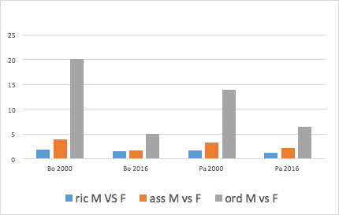
2.7)
Tassi M/F per discipline STEM distinti per livelli gerarchici.
Analizzando le differenze tra le distribuzioni dei due generi rispetto alle variabili esaminate nelle discipline STEM che includono nella nostra classificazione anche le facoltà di agraria e architettura,
 | Bo 2000 | Bo 2016 | Pa 2000 | Pa 2016
ric M VS F | 1,85 | 1,44 | 1,69 | 1,21
ass M vs F | 3,93 | 1,63 | 3,32 | 2,16
ord M vs F | 20,06 | 5 | 13,9 | 6,52
sono emerse differenze sia sul piano territoriale che sul piano temporale:
La diminuzione del tasso M/F è evidente in tutte le fasce ma è più marcata nella fascia degli ordinari nell’ateneo di Bologna, in cui si passa da un valore di 20,06 a 5.

Slide 14








Considerazioni Conclusive
Ai maschi sono più accessibili le carriere universitarie scientifiche ed è più semplice arrivare ai vertici dei ruoli universitari, in cui le femmine sono meno presenti.
L’attuale sistema universitario è costituito prevalentemente da maschi.
Si sta verificando un miglioramento graduale che sta avvenendo alla pari nei due atenei.
Limiti
Proposte
L’indagine effettuata ha permesso di trarre conclusioni limitate a due aree territoriali e in due singoli anni.
Per debellare gli stereotipi di genere sarebbe opportuno che le attuali istituzioni si attivassero nell’adozione di provvedimenti che possano favorire la presenza femminile all’interno della società, garantendo l’equa ripartizione del lavoro fra uomini e donne.

